Slide 1
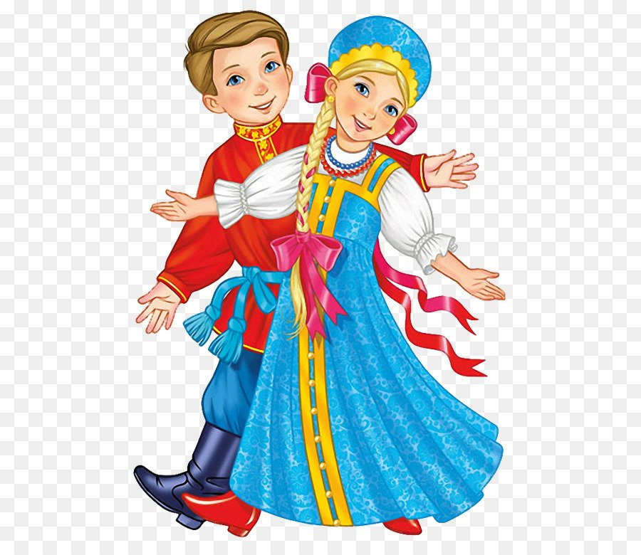
День России встретим дружно и красиво!

Slide 2
В этот день вокруг красиво: всюду флаги и цветы. День России! День России! Нарядились я и ты. Почему? Да праздник это! Отдыхает вся страна! В этот день в начале лета – именинница она! (Т. Бокова)

Slide 3
ФЛЕШМОБ «Я, ты, он, она – вместе целая страна!»

Slide 4
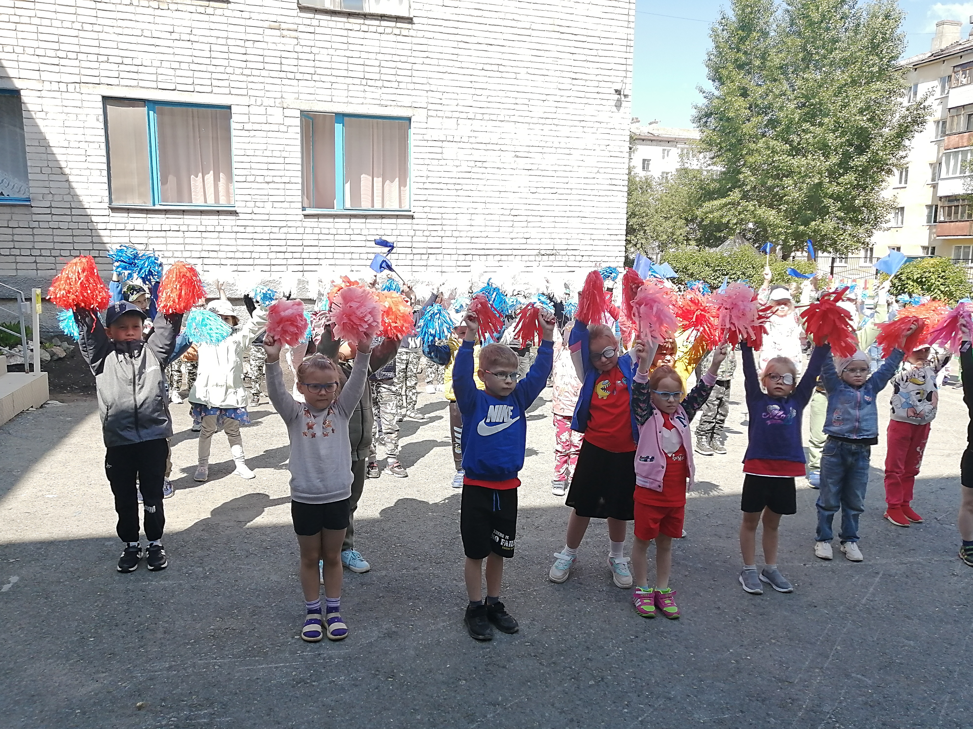

Slide 5
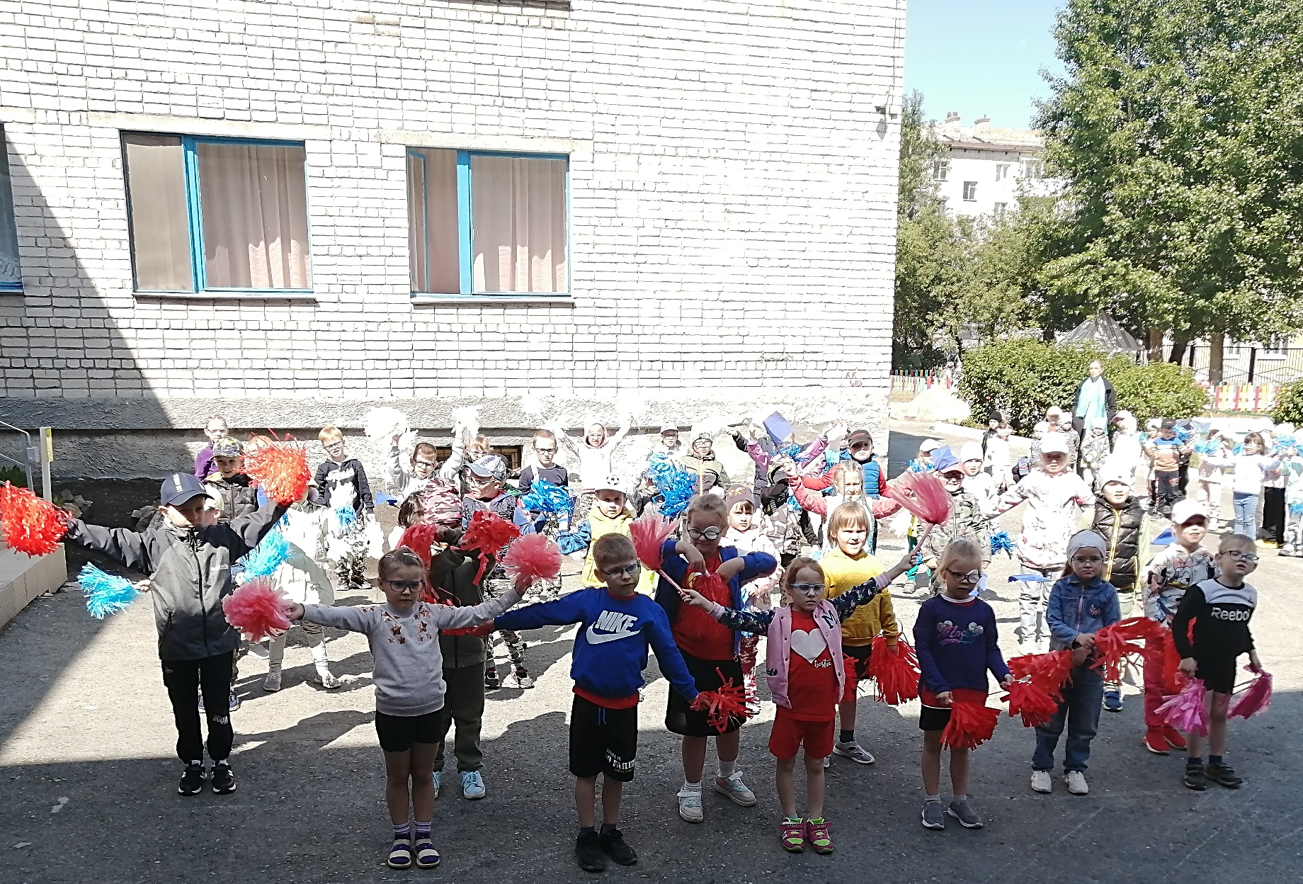

Slide 6
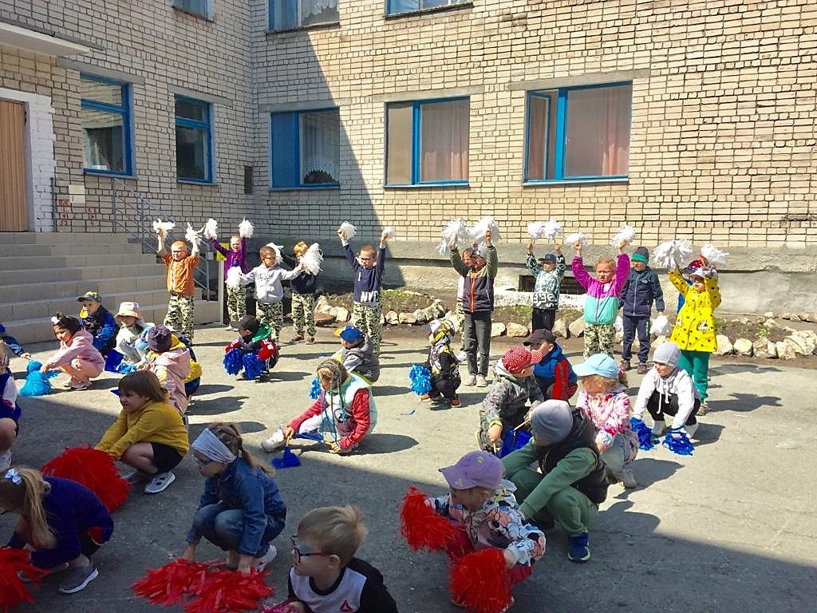

Slide 7
